Slide 1
A Radioatividade: Descobertas e Impactos sociais
Prof. Ivã Gurgel
Tópicos de História da Física Moderna
Instituto de Física – USP

Slide 2
Questão do Dia
Deve haver algum tipo de regulação do trabalho científico?
O cientista deve ter a liberdade de pesquisar o que quiser?

Slide 3
Movimento CTS
CTS = Ciência, Tecnologia e Sociedade;
“Denuncia” a não neutralidade da ciência;
Preocupa-se com os impactos sociais da ciência e tecnologia;
Defende a participação social nas decisões que envolvem C&T.

Slide 4
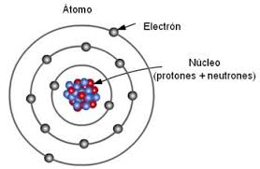
Modelo Atômico de Bohr (Hoje!)

Slide 5
Fluorescente x Fosforescente
Material fluorescente: absorve energia de ondas eletromagnéticas e emite luz;
Material fosforescente: é semelhante ao caso anterior, mas realiza este processo após um intervalo de tempo.

Slide 6
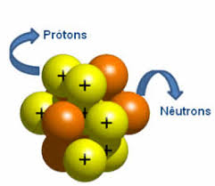
Modelo de Núcleo

Slide 7
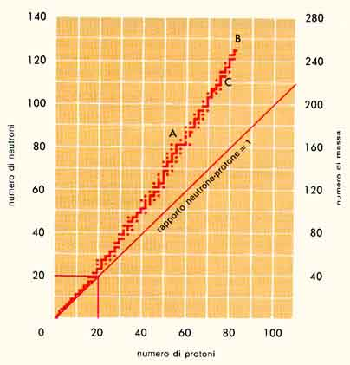
Curva de Estabilidade

Slide 8
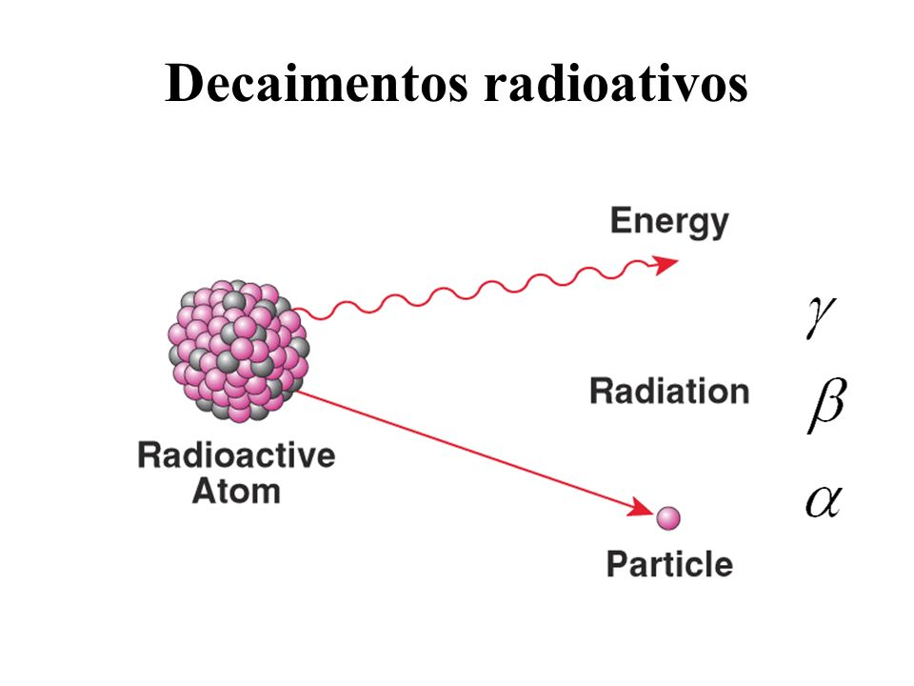
Radioatividade

Slide 9
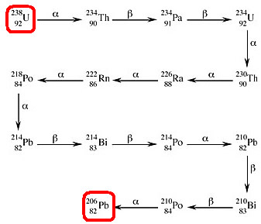
Família de decaimentos

Slide 10
Voltando à História!

Slide 11
Aula Passada
O contexto da Física no final do século XIX => teorias clássicas consolidadas + projetos de redução a uma área da Física;
Descoberta dos Raios X por Röntgen por meio de estudos com tubos de raios catódicos.

Slide 12
Contexto Científico-Filosófico
No final do século XIX o positivismo era uma postura filosófica com grande presença no meio científico;
Este movimento pode ser sintetizado como o projeto de restringir as ciências à construção de afirmações verificáveis.

Slide 13
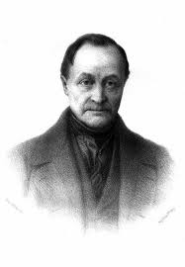
Contexto Científico-Filosófico
Neste momento, a atividade experimental tem reconhecimento distinto no desenvolvimento científico;
A maior parte dos físicos se dedicam à atividade experimental.
Auguste Comte =>

Slide 14
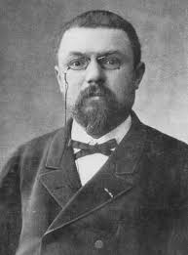
Radioatividade
A descoberta dos Raios X é anunciada na Academia de Ciências da França;
Henri Poincaré indica que o mesmo pode estar relacionado à fluorescência:

Slide 15
Radioatividade
“É, portanto, o vidro que emite os raios de Röntgen, e eles os emite tornando-se fluorescente. Podemos nos perguntar se todos os corpos cuja fluorescência seja suficientemente intensa não emitiriam, além de raios luminosos, os raios X de Röntgen (...)” (Poincaré, Les Rayons Cathodiques et les rayons de Röntgen, 1896)

Slide 16
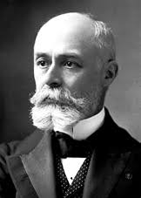
Radioatividade
A hipótese de Poincaré passa a ser estudada por diferentes cientistas e se mostra “válida”;
O fenômeno passa a ser estudado por Henri Becquerel.

Slide 17
Radioatividade
Becquerel faz estudos com sal de urânio e verifica que placas fotográficas são sensibilizadas por este elemento. Em 24/02/1896 faz um relatório à Academia:
“Cobri uma chapa fotográfica com duas folhas de papel negro grosso, tão grosso que a chapa não ficou manchada ao ser exposta ao sol durante o dia inteiro...

Slide 18
Radioatividade
... Coloquei sobre o papel uma camada de substância fosforescente e expus tudo ao sol por várias horas. Quando revelei a chapa, percebi a silhueta da substância fosforescente em negro sobre o negativo (...) Portanto, podemos concluir dessas experiências que a substância fosforescente em questão emite radiações que penetram o papel que é opaco à luz”.

Slide 19
Radioatividade: A novidade!
Em 02/03/1896 Becquerel declara:
“Como o Sol não voltou a aparecer durante vários dias, revelei as chapas fotográficas (...) na expectativa de encontrar imagens muito deficientes. Ocorreu o oposto: as silhuetas apareceram com grande nitidez. Pensei imediatamente que a ação poderia ocorrer no escuro”.

Slide 20
Radioatividade
Becquerel faz estudos com sal de urânio e verifica que placas fotográficas são sensibilizadas por este elemento independente da exposição à luz;
Esta descoberta, em geral tida por acaso, vem da curiosidade gerada pelo perfil de emissão do urânio.

Slide 21
Radioatividade
Mas a descoberta repercute – inicialmente - pouco, reduzida a um caso especial dos Raios X;
Devido à intensidade e às dificuldades operacionais, eles seriam menos aplicados que os raios “libertinos” de Röntgen.

Slide 22
Radioatividade.
Mesmo reconhecendo que este não seria um fenômeno regular de fosforescência, Becquerel e outros pensam que seria algo semelhante à mesma (hiper-fosforescência).

Slide 23
Marie Curie
O tema é escolhido por Marie Curie para sua tese de doutorado, em 1903:
“o tema tomou cada vez mais importância, dando lugar a um movimento científico de forma que numerosos artigos sobre os corpos radioativos apareceram constantemente, principalmente no estrangeiro”

Slide 24
Marie Curie
Inicialmente a tese buscava medir com maior precisão a intensidade dos “novos raios”;
Com um aparato experimental aperfeiçoado, verifica-se que o Tório também emite radiação.

Slide 25
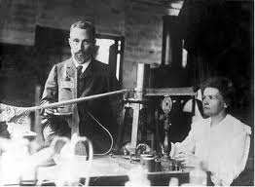
Marie Curie
Marie e Pierre Curie anunciam a radioatividade do Tório e a descoberta do Rádio e Polônio (1898)

Slide 26
Marie Curie
“Todos os minerais que se mostraram ativos contêm os elementos ativos. Dois minerais, a pechblenda (óxido de urânio) e a calcolita (fosfato de cobre e uranila) mostraram-se mais ativos que o próprio Urânio. Este fato é notável, e leva-nos a crer que tais minérios podem conter um elemento mais ativo que o urânio” (Curie, Comunication à Academie de Sciences, 1898)

Slide 27
Marie Curie
Desenvolve métodos de purificação, de modo a isolar os novos elementos;
Volta a publicar sobre o assunto em 1898, mas com resistências da Academia.

Slide 28
Radioatividade
Contudo, a natureza das radiações emitidas ainda é um mistério, em especial as partículas alfa.
Estudos ainda se limitam a verificar as características físicas das radiações emitidas.
Especulações sobre diversos tipos de “raios” aparecem.

Slide 29
Radioatividade
René Blondlot – um físico experimental reputado - propõe que tubos de descarga emitem os “Raios-N” em 1903;
Estes raios poderiam atravessar diferentes materiais, inclusive metais, e teria fenomenologia semelhante à da luz (refração, reflexão e difração).

Slide 30
Radioatividade
Blondlot e colaboradores “descobrem” que os Raios-N também poderiam ser emitidos pelo Sol, por filamentos metálico e, entre outros, pelo sistema nervoso!

Slide 31
Radioatividade
Em 1902, Rutherfod e Soddy propõe a lei de decaimento:
N(t) = N₀ e^{(-λt)}
Esta lei revela o caráter probabilístico dos fenômenos nucleares, algo que só se tornará importante anos depois.

Slide 32
Radiação e Medicina
Desde 1895 verifica-se a possibilidade dos Raios X para diagnóstico;
Em seguida começa-se a se especular sobre o uso das radiações para o tratamento de doenças (em especial por seus efeitos na pele).

Slide 33
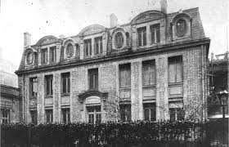
Radiação e Medicina
Institut du Radium - Paris

Slide 34
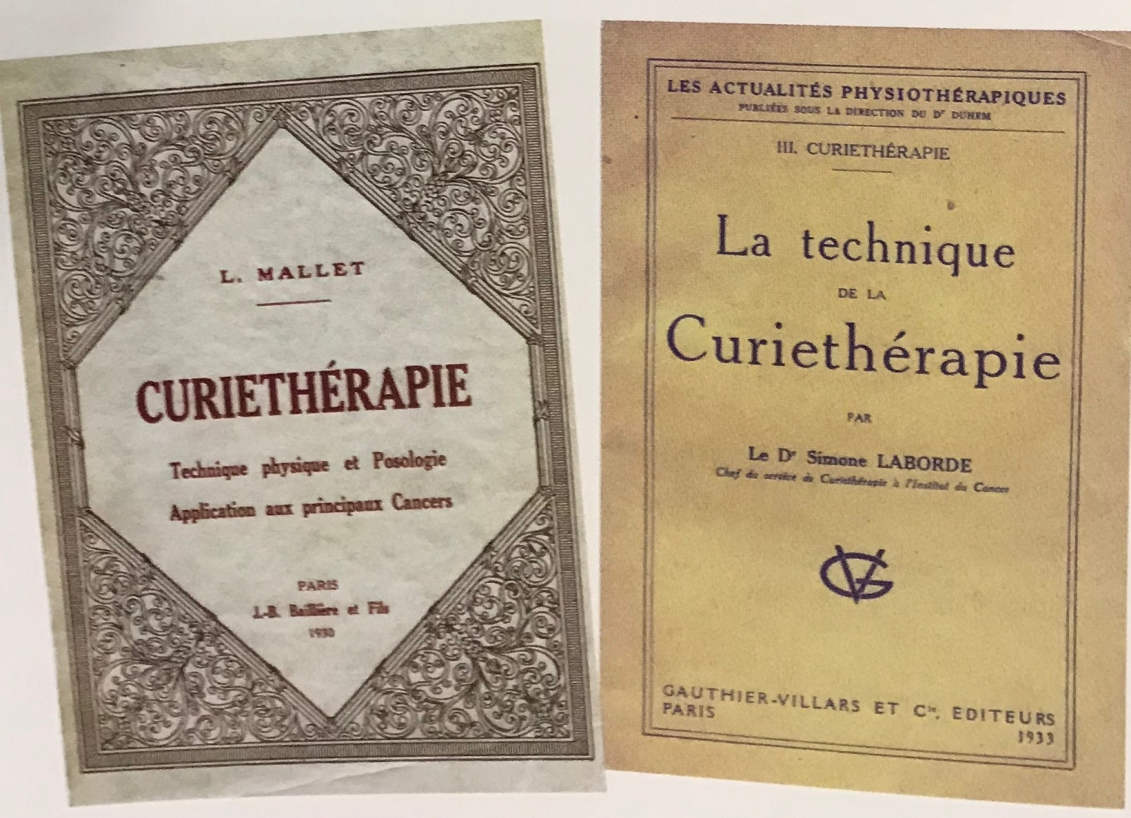
Radiação e Medicina

Slide 35
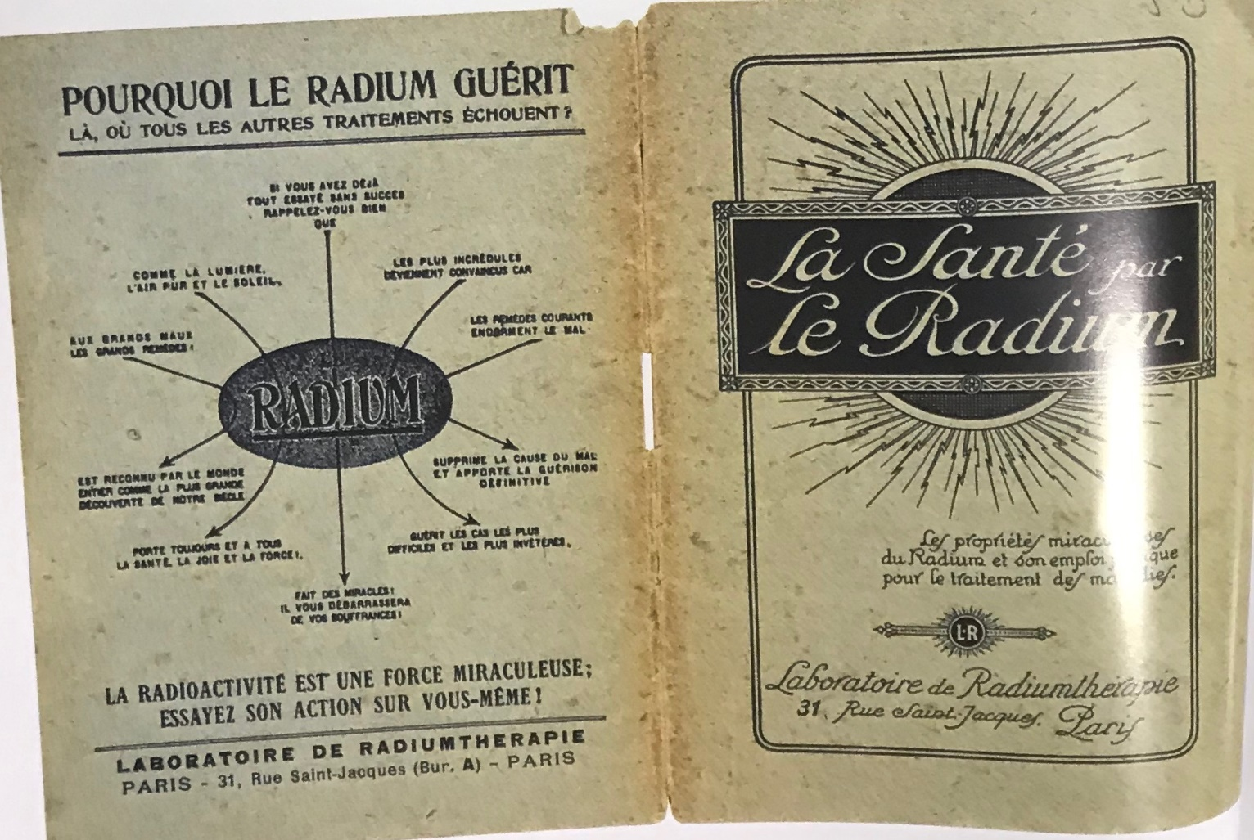
Radiação e Saúde

Slide 36
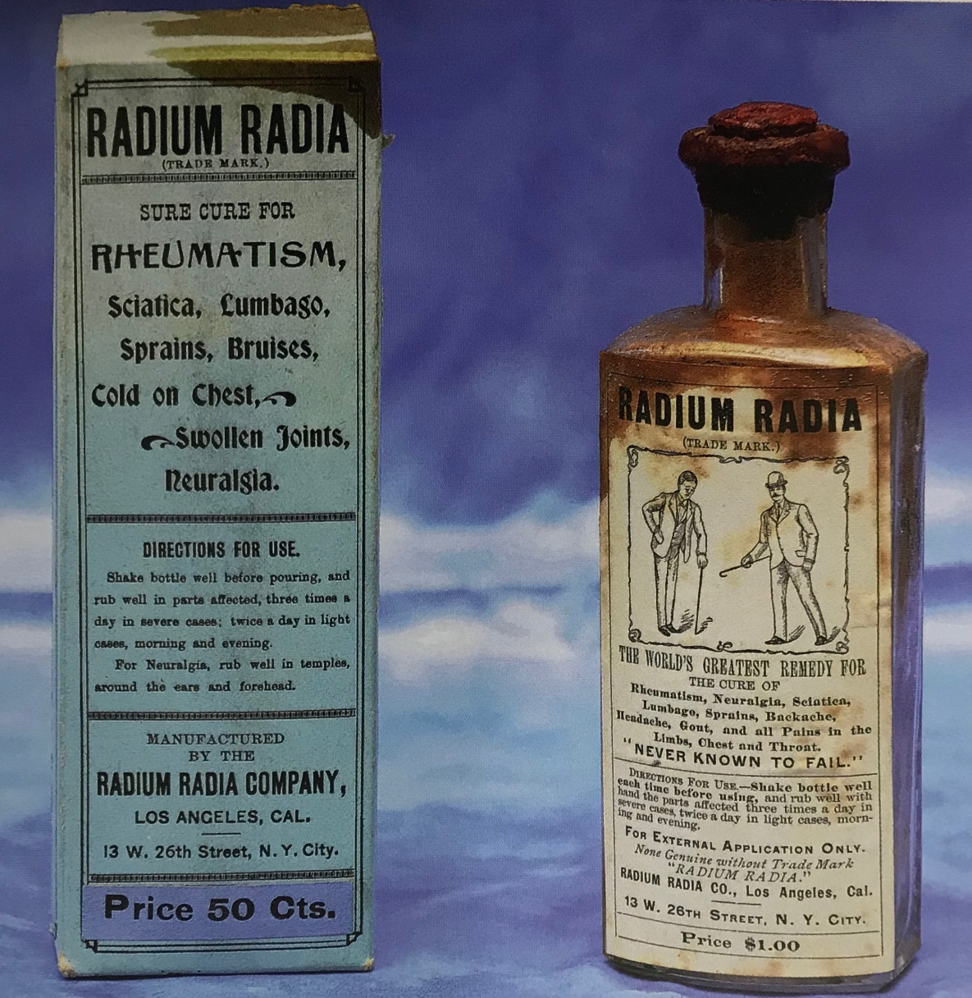
Radiação e Saúde

Slide 37
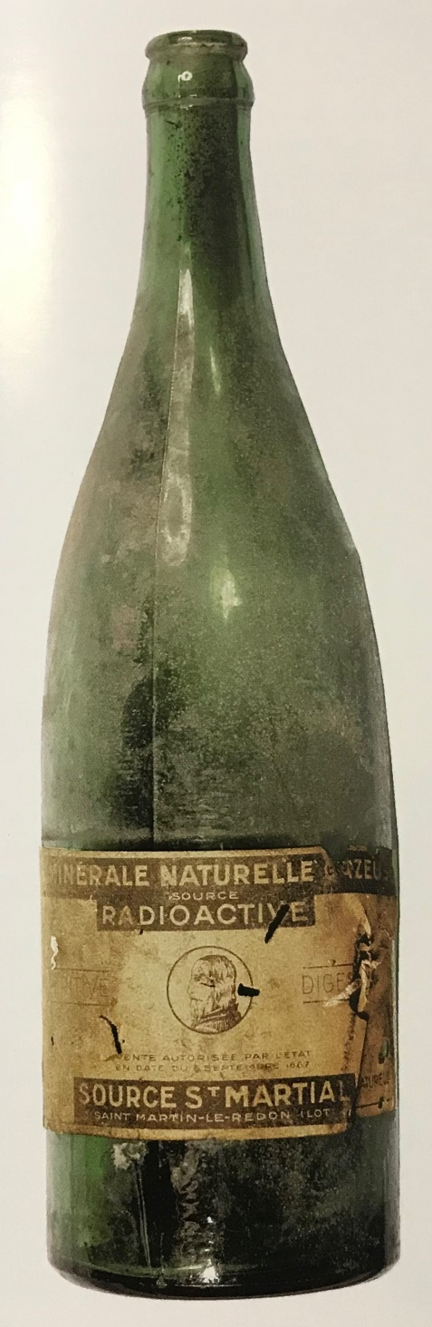
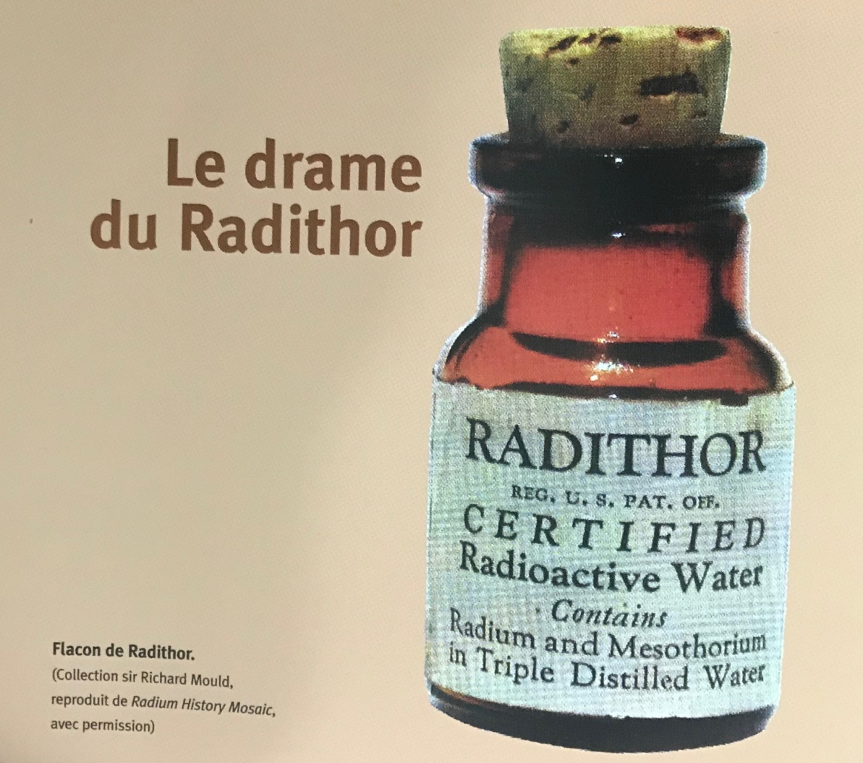
Radiação e Saúde

Slide 38
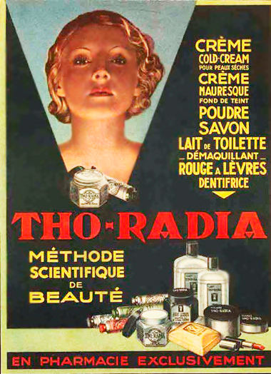
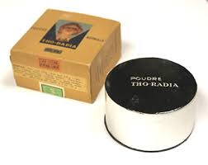
Repercussão

Slide 39
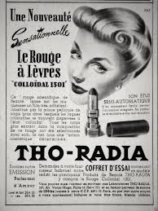

Slide 40
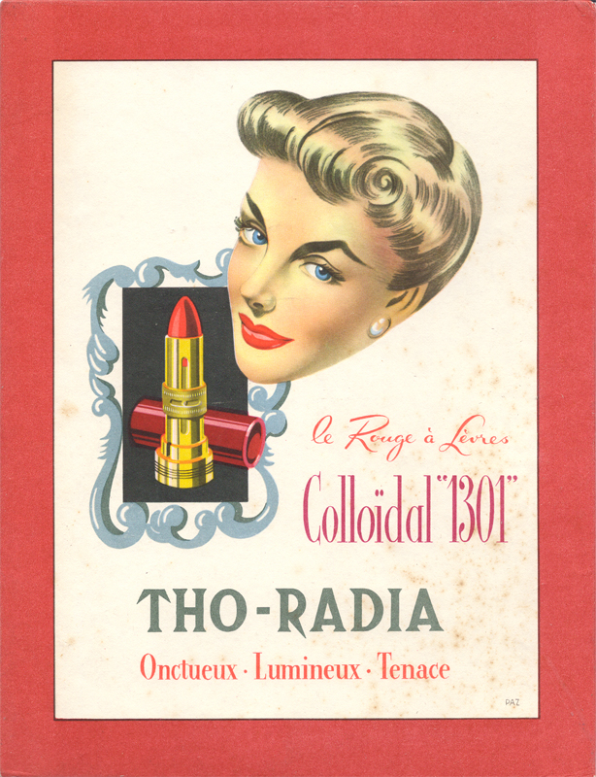

Slide 41
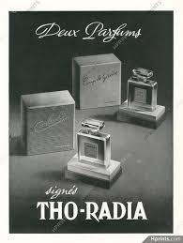

Slide 42
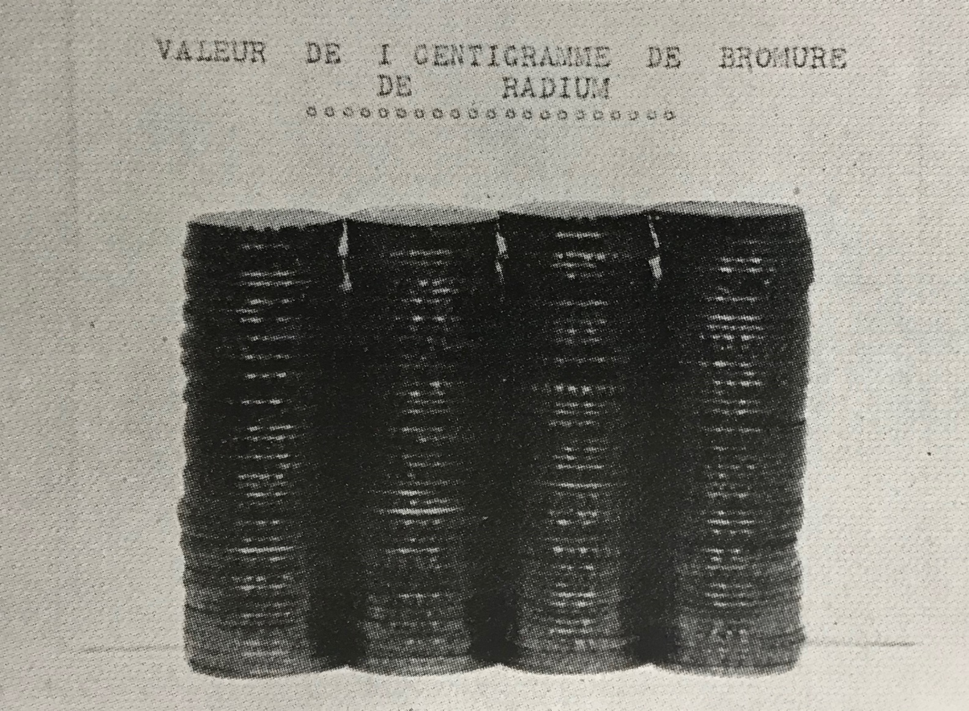
Salvos pelo Capital!

Slide 43
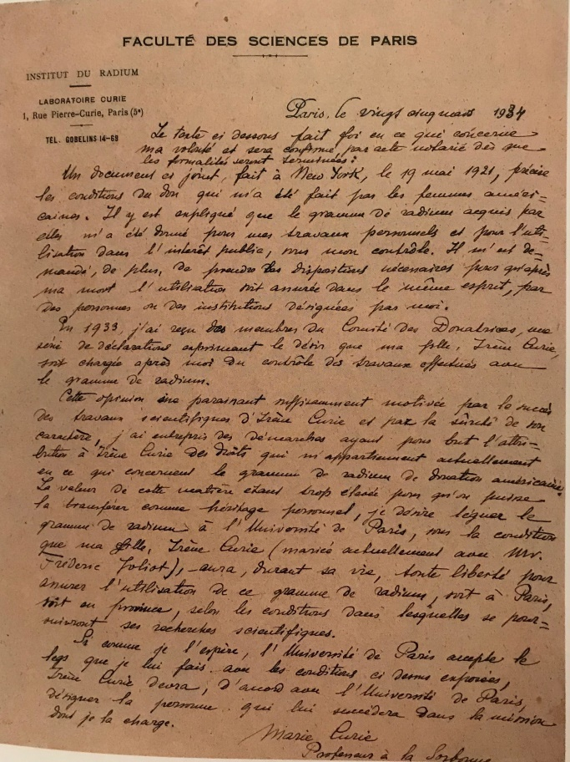
Patentes
O casal Curie nunca patenteou o rádio. Nunca ganharam nada com suas descobertas.
Carta de doação à Universidade de Paris

Slide 44
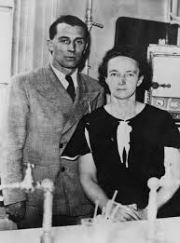
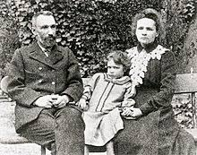
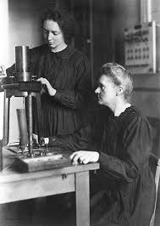
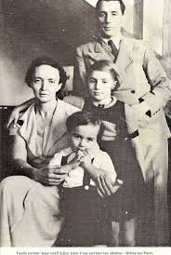
Família Curie

